Slide 1
MPY1101 Clase: DIAGRAMA DE ACTIVIDADES

Slide 2

¿Qué representa un Diagrama de Actividades?
Representa el FLUJO
secuencial, ramificado, o concurrente de ACCIONES de un PROCESO
Permite detallar flujos de trabajo de inicio a fin, identificando los puntos de decisión, bifurcación y las rutas de decisión.
Es muy parecido a los diagramas de flujo, sin embargo la gran diferencia es la incorporación de paralelismo.
Permite identificar el responsable de la acción o actividad

Slide 3

¿Cuáles son los Diagramas de Pre-Requisitos?
Diagrama de Casos de Uso.
Opcional
- Diagrama de Clases
- Diagrama de Secuencia

Slide 4
¿Cuál es la estructura de un Diagrama de actividades?
EJE HORIZONTAL
ACTORES
EJE VERTICAL
ACCIONES o ACTIVIDADES
NODOS DE CONTROL
FLUJOS
RAMIFICACIONES
DECISIONES
BIFURCACIONES

Slide 5







Elementos de un Diagrama de Actividades
Nodo Inicial(Uno por diagrama)
Nodo Final(Uno por diagrama)
Acción
(Iniciar con Verbo infinitivo)
Nodo Final de Flujo
Decisión
Nodo Fusión
(Converger)
V
F
Flujo de secuencia

Slide 6
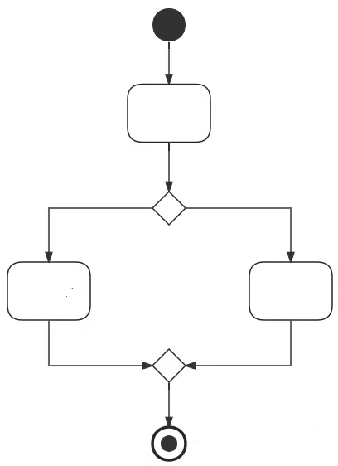
Elementos de un Diagrama de Actividades
Nodo Inicial
Nodo Final
Acción
1
Nodo Final de Flujo
V
F
Acción (Iniciar con Verbo infinitivo)
<< Condición >>
Acción
2
Acción
3
Decisión o
Condición
V
F
Flujo de
secuencia
Nodo Fusión
(Converger)

Slide 7
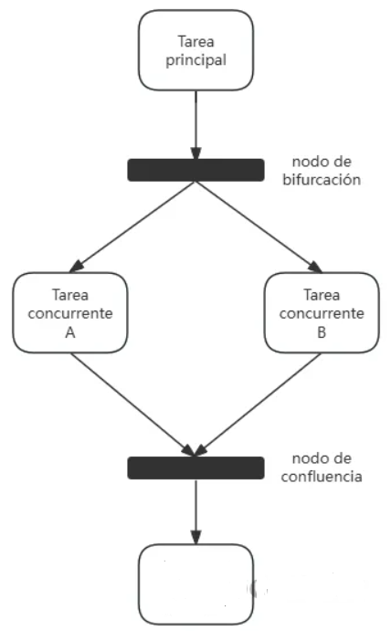


Elementos de un Diagrama de Actividades
Nodo
bifurcación
(Paralelismo)
Nodo Unión
(Confluencia)
Siguiente
Tarea

Slide 8
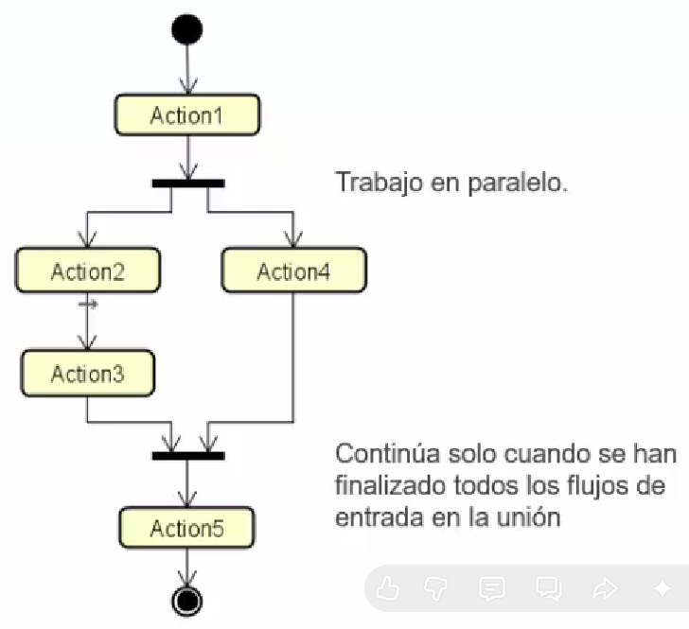
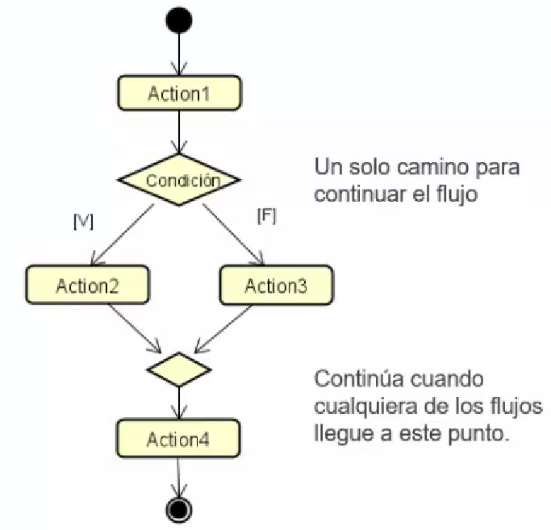
Ejemplos
Consideraciones

Slide 9
Ejemplo: Realizar un Despacho
Recibir orden de Despacho
Verificar Producto en Stock
Si el producto tiene stock, se debe despachar al cliente.
Si el producto no tiene stock, se deben realizar las siguientes acciones:
Informar al cliente que su pedido tendrá una demora.
Realizar pedido al proveedor del producto faltante y esperar su recepción
Generar cupón de descuento al cliente por la demora

Slide 10
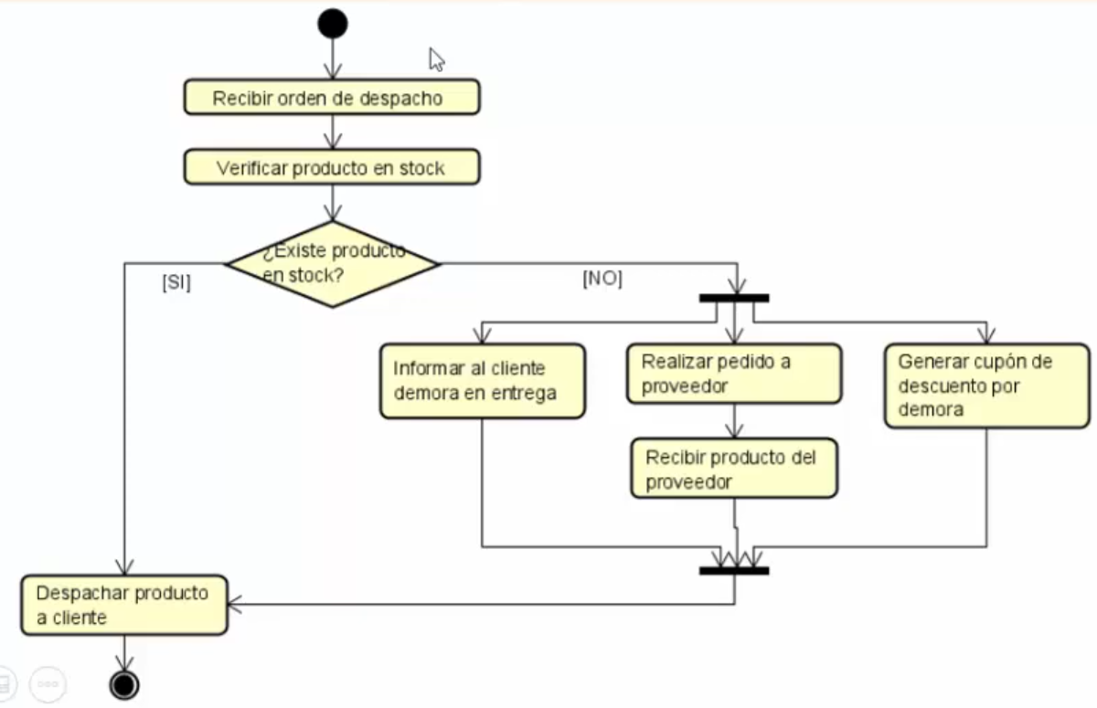
Ejemplos
Realizar un Despacho

Slide 11
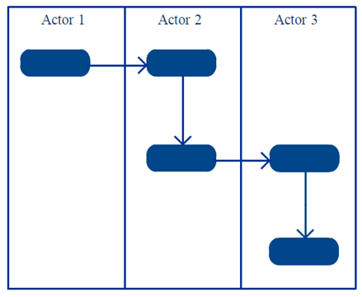
Incluyendo los responsables

Slide 12
Ejemplos
Realizar un Despacho
Establecer los responsables de cada actividad y generar el diagrama de secuencia

Slide 13
Incluyendo los responsables
Recibir
Orden de Despacho
Informar
Demora a Cliente
Generar
Cupón de Descuento
NO
¿Existe producto
en Stock?
Recibir
Producto
Despachar
Producto a Cliente
Validar
Producto en Stock
SI
Realizar
Pedido a Proveedor
Responsable Despacho | Responsable Atención Cliente | Responsable Inventario | Responsable Comercial

Slide 14
Incluyendo los responsables
Responsable Despacho | Responsable Atención Cliente | Responsable Inventario | Responsable Comercial
Recibir
Orden de Despacho
Validar
Producto en Stock
¿Existe producto
en Stock?
NO
Informar
Demora a Cliente
Realizar
Pedido a Proveedor
Generar
Cupón de Descuento
SI
Recibir
Producto
Despachar
Producto a Cliente

Slide 15
Videos: Complementar estudio
Parte 1:
https://www.youtube.com/watch?v=pNdBbXaVAxU
Parte 2:
https://www.youtube.com/watch?v=3LNW2Pl4aRM&t=730s

